Slide 1

Gymnasium oder Realgymnasium?
Konrad Lorenz
Bundesgymnasium und Bundesrealgymnasium
2230 Gänserndorf, Gärtnergasse 5 - 7

Slide 2
Inhalt
3./4. Klasse
Entscheidungshilfen
Ausblick auf die Oberstufe
Tipps und Informationen

Slide 3
Stundentafel 3./4. Klasse
Fach | 3. Kl. | 4. Kl.
Religion | 2 | 2
Deutsch | 4 | 4
Englisch | 3 | 3
Mathematik | 3 | 3
Geschichte und politische Bildung | 2 | 2
Geografie und wirtschaftliche Bildung | 2 | 2
Digitale Grundbildung | 1 | 1
Biologie und Umweltbildung | 1 | 2
Physik | 2 | 2
Chemie | - | 2
Musik | 2 | 1
Kunst und Gestaltung | 1 | 2
Bewegung und Sport | 3 | 3

Slide 4
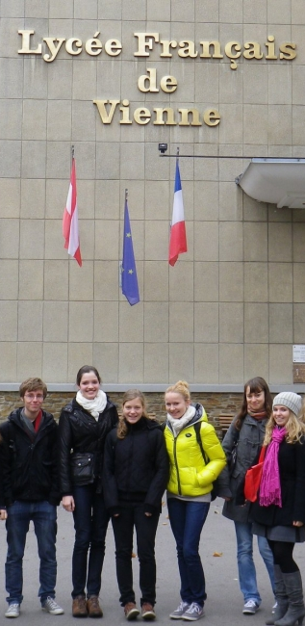
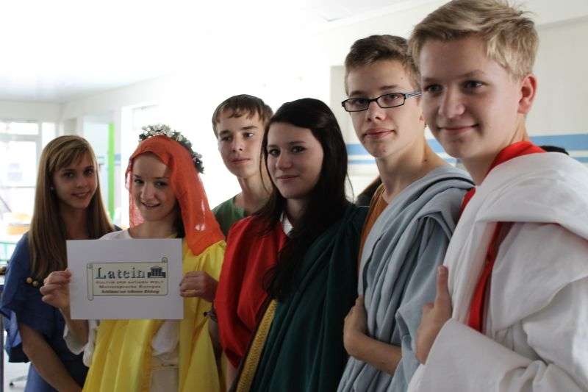
Gymnasium
Fach | 3. Kl. | 4. Kl.
Latein oder Französisch | 4 | 3
Fremdsprache Konversation | 1 | -
Informatik | 1 | -

Slide 5

Latein
hilft im Deutschen
    (Sprachkompetenz, Grammatik, Fremdwörter, Fachtermini, …)
erleichtert das Erlernen vieler Fremdsprachen
als Studienvoraussetzung
    (für Jus, Medizin, Pharmazie, Sprachen, Geschichte, …)

Slide 6
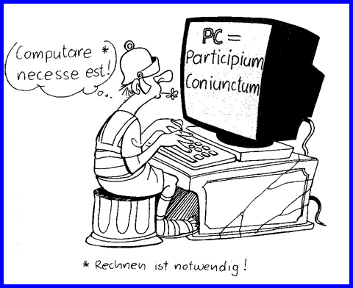
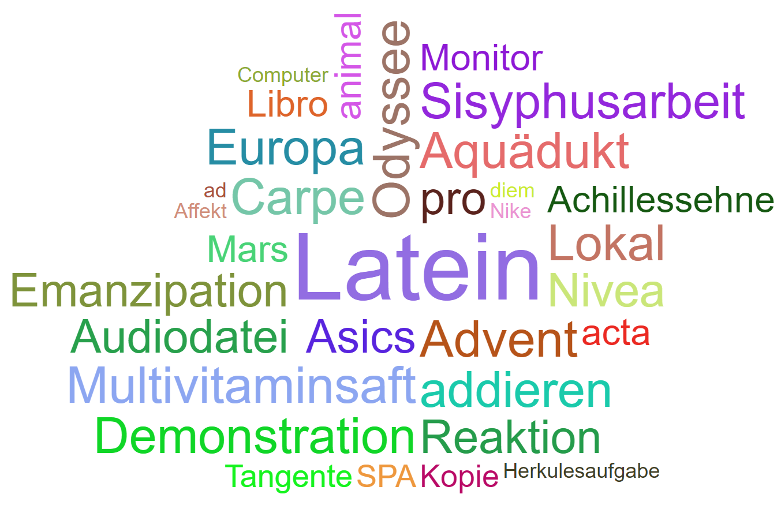
Latein
fördert die Allgemeinbildung

Slide 7
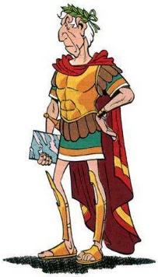

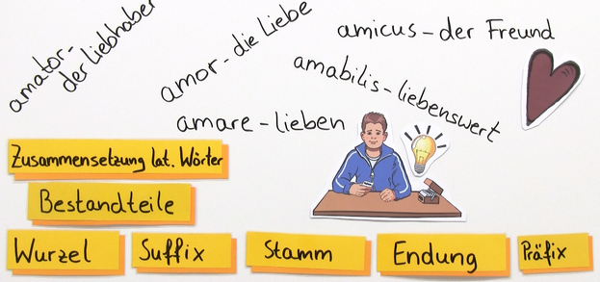
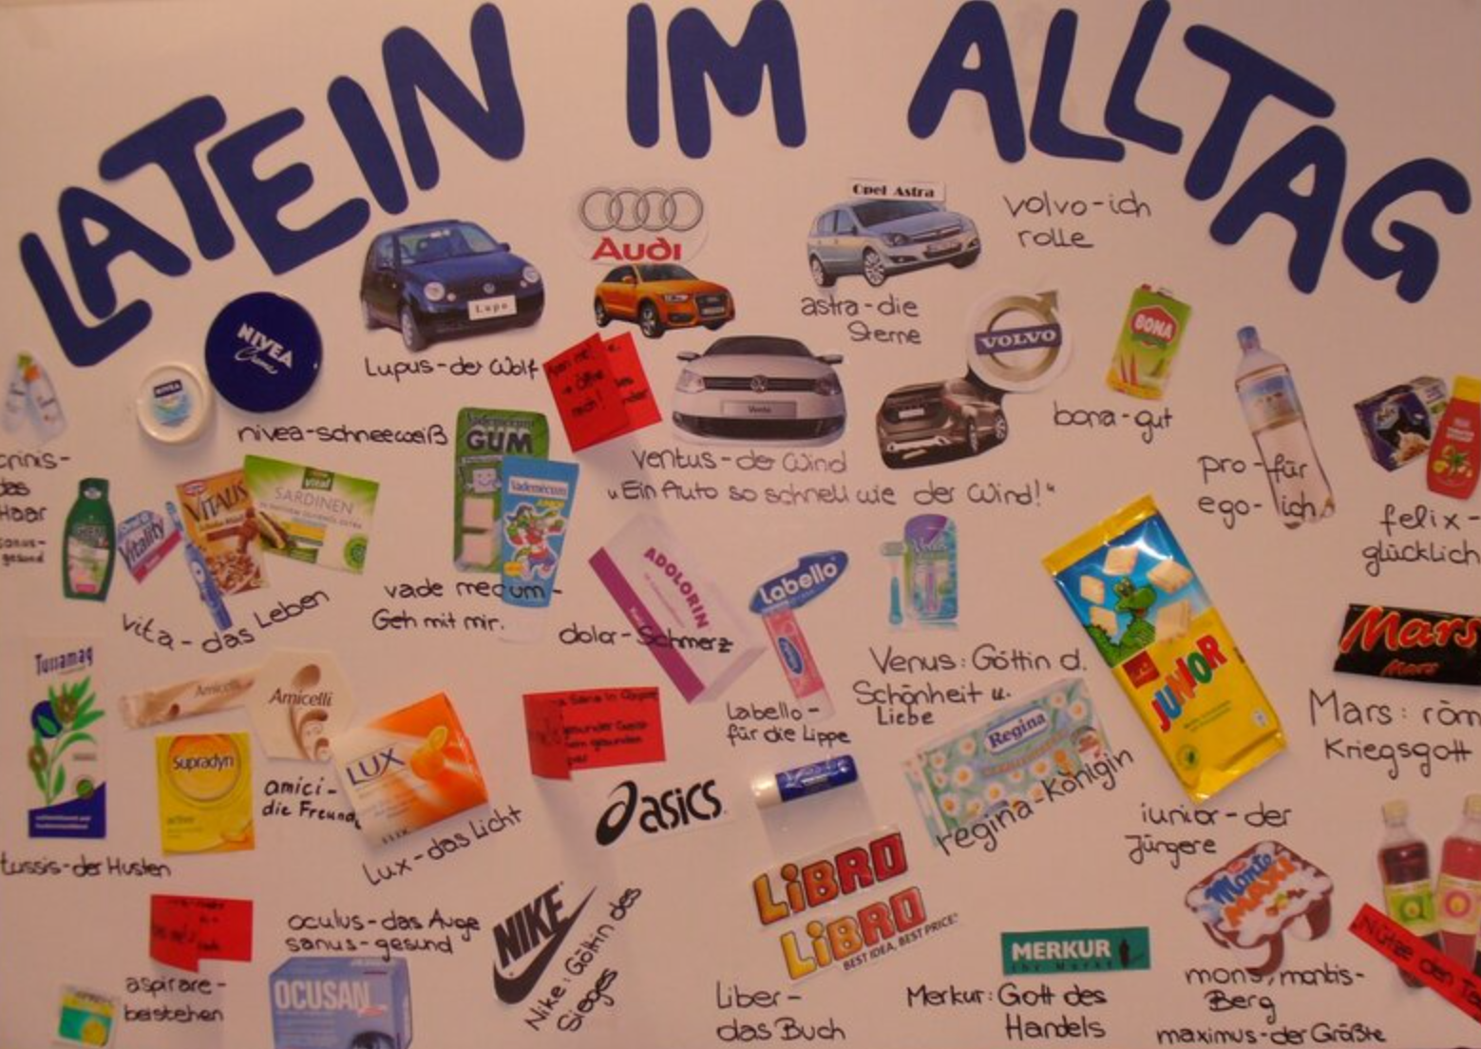
Latein
ist ein Schularbeitsfach
erfordert Mitlernen, da es aufbauend ist
Interesse an Sprachen, Geschichte, Mythologie,…

Slide 8

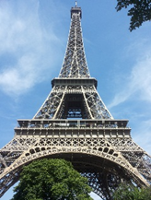

Mit Französisch um die Welt!
Französisch…
ist offizielle Sprache in 35 Ländern der Welt
wird von 70 Mio. Menschen in Europa gesprochen
ist nach Englisch die zweite offizielle Sprache vieler internationaler Organisationen
erhöht Berufschancen in Europa und international
öffnet auch die Tür zu einigen Regionen Afrikas, Südostasiens und Kanadas

Slide 9

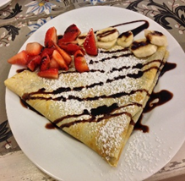

Französisch am KLG
Voraussetzungen:
Kommunikationsfreude, Liebe zu Sprachen,
Kreativität, Phantasie
Französisch mit allen Sinnen:
Hören, Lesen, Sehen, Riechen und
Schmecken, Singen und Spielen
Brücke für andere
romanische Sprachen

Slide 10


Das gibt es auch bei uns…
Konversationskurse
französische Sprachassistenten
Teilnahme an DELF-Prüfungen
Teilnahme am Fremdsprachen- Wettbewerb
Besuch franz. Filme, Theaterstücke und
Ausstellungen
Sprachwoche in Frankreich

Slide 11

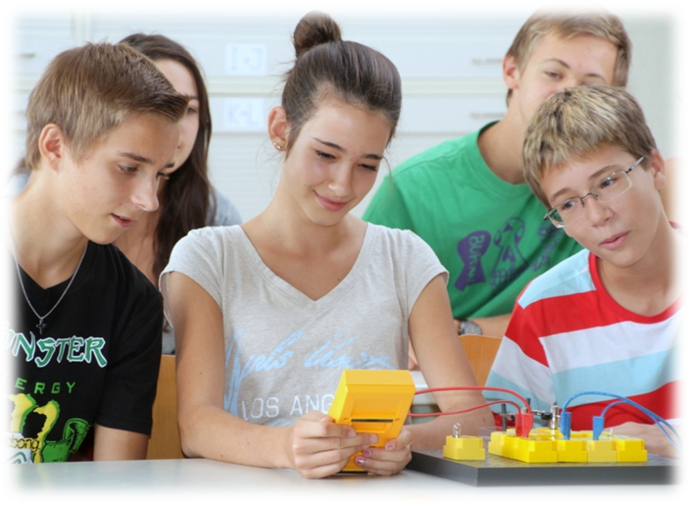
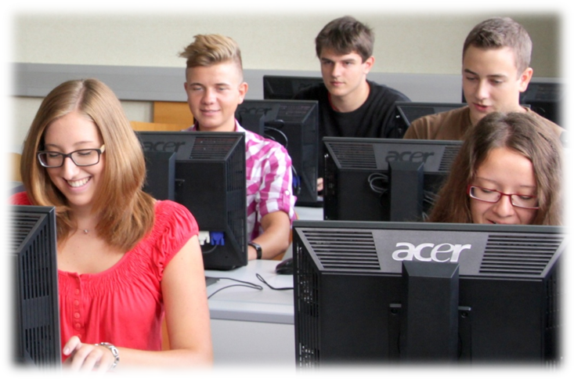
Realgymnasium
Fach | 3. Kl. | 4. Kl.
Technik und Design | 2 | -
Informatik | 2 | -
Angew. Computerunterst. Geometrie | 2 | -
Angew. Mathematik | - | 1
NaWi Laborübungen | - | 2

Slide 12
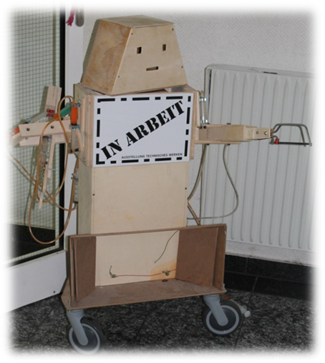
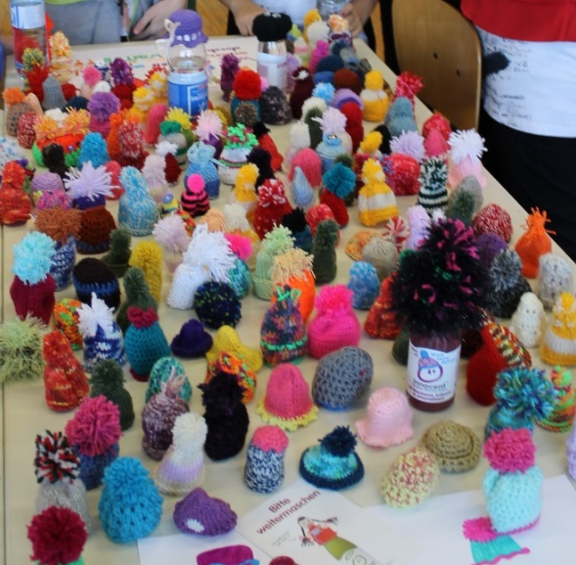
Werken
Technischer Teilbereich
  Kompetenzen in den Bereichen:
  Gebaute Umwelt, Technik,
  Produktgestaltung & Design
Textiler Teilbereich
Kompetenzen in den Bereichen: Textiltechnologie, Design-Gestaltungstechniken, Kleidung und Mode, Kultur- und Textilgeschichte, Wohnen, Raumgestaltung

Slide 13
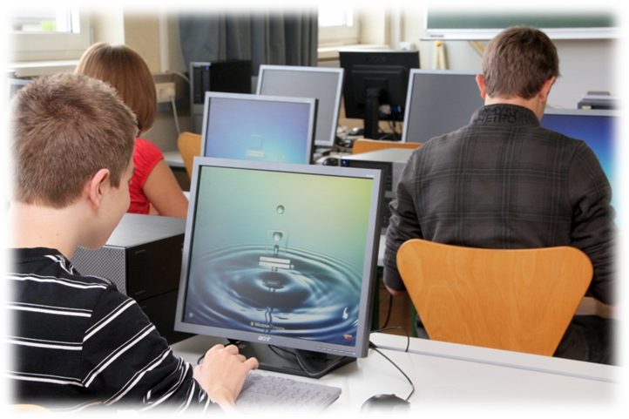
Informatik
  Grundlagen Hardware
  Netzwerk, MS-Teams, Outlook
  Anwendungssoftware (Word, Excel, PowerPoint)
  Internet, E-Mail - Sicherheit

Slide 14
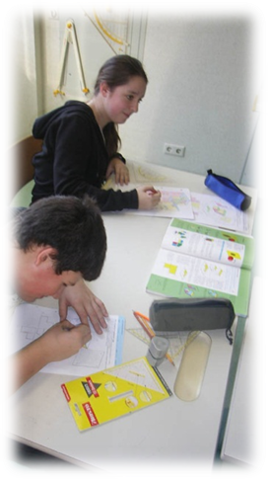
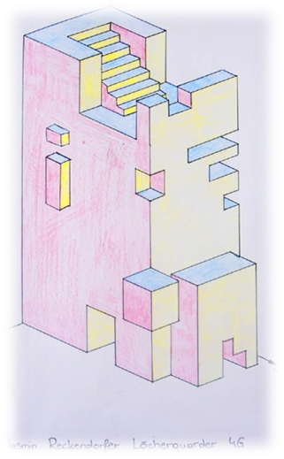
Angewandte Computerunterstützte Geometrie
  Kompetenzen in den Bereichen
  Raumvorstellung und Raumdarstellung
  Genauigkeit und Sauberkeit planerischer Darstellung
  Planerisches Arbeiten mit Hand und CAD
  (Computer Aided Design)
  1 Schularbeit pro Semester

Slide 15
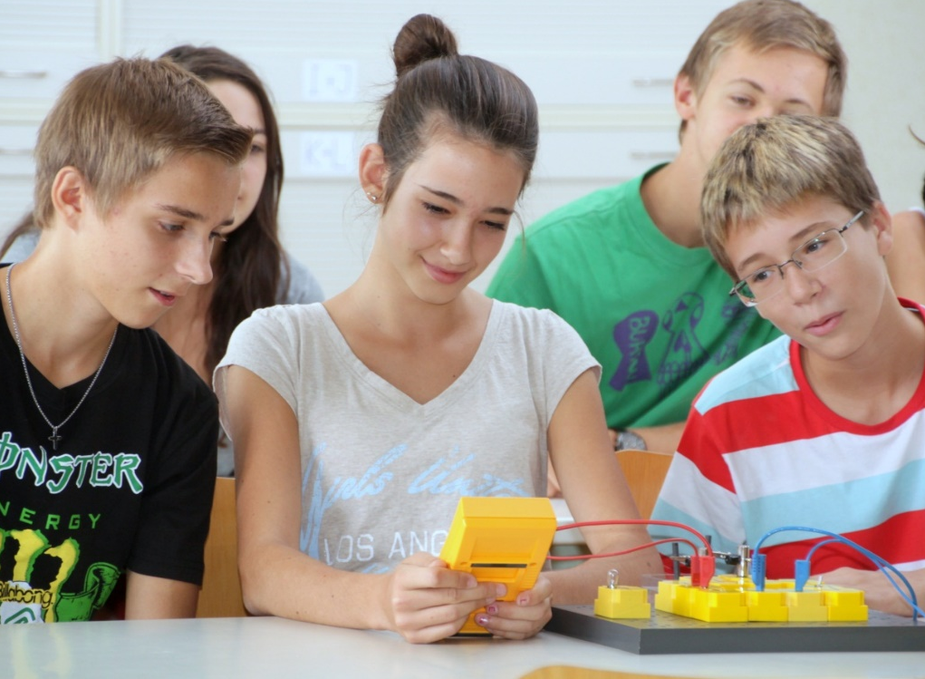
NAWI
Naturwissenschaftl. Labor
  Kombination aus Physik, Chemie, Biologie
  Praktische Übungen
  Versuche & Protokolle
Notes:
15

Slide 16

Angewandte Mathematik
  Mathematik im Alltag
  Einführung in Computeralgebra-Systeme (Geogebra)
Notes:
16

Slide 17
Voraussetzungen fürs RG
  Freude am Arbeiten mit dem Computer
  Handwerkliches Interesse/Geschick
  Interesse an Biologie, Chemie, Physik, Geometrie
  Freude am Experimentieren
  Räumliches Vorstellungsvermögen

Slide 18
Oberstufe
Gymnasium
Französisch oder Latein
Realgymnasium
mehr Informatik, Technik und Design, Naturwissenschaften, ACG
Unterstufe
5. Klasse
neue Fremdsprache
L / F oder Sp
L, F oder Sp
6. Klasse
Wahlpflichtfächer
Informations- und Projektmanagement
4 Stunden
7. Klasse
MU/KuG
DG
NAWI
English & Science/ Kunst & Kultur / Politik & Wirtschaft / NaWi Übungen(RG)
8. Klasse
Matura

Slide 19
Entscheidungshilfen
  Interessen:
    Lassen sich Interessen erkennen?
  Begabungen:
    Was kann mein Kind besonders gut?
  Stärken:
    Wo liegen die Stärken meines Kindes?
  Für ein Fach entscheiden – nicht gegen ein Fach!

Slide 20
Entscheidungshilfen
  Wohin will ich?
  Was will ich lernen?
  Was kann ich?
  Welcher Beruf interessiert mich?
  Dabei hilfreich:
  Gespräche mit Eltern, Freunden, Bekannten, Lehrern, Klassenvorstand, Bildungsberater

Slide 21
Entscheidungsfindung
  Entscheidungsfindung ist ein Prozess
  Zeit nehmen
  Informationen sammeln
  Klarheit über Ziele
  Entscheidung treffen

Slide 22
Tipps und Informationen 1
  www.bic.at (Berufsinformationscomputer)
    Informationen zu 1500 Berufen
    Interessenstest (Berufe, Berufsgruppen)
    www.biwi.at (Berufsinformationszentrum der Wiener Wirtschaft)
    OrientierungsCheck
    Bewerbungstraining

Slide 23
Tipps und Informationen 2
  www.berufskompass.at (AMS Jugendkompass)
    Berufstest für Jugendliche
        www.schulpsychologie.at (ChancenCheck)
        Hat mein Kind naturwissenschaftlich-mathematische, sprachliche, künstlerische, soziale … Fähigkeiten?
        Checkliste für Talente (mit weiteren Informationen)

Slide 24
Anmeldung per EduFlow
Meine Tochter/mein Sohn wird im Schuljahr 2024/25 das
1. Gymnasium (mit Latein) *
2. Gymnasium (mit Französisch)*
3. Realgymnasium (Schwerpunkt Naturwissenschaft) *
besuchen.
* Nicht Zutreffendes streichen!
Anmeldefrist: Montag, 29. Jänner 2024

Slide 25
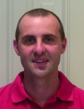
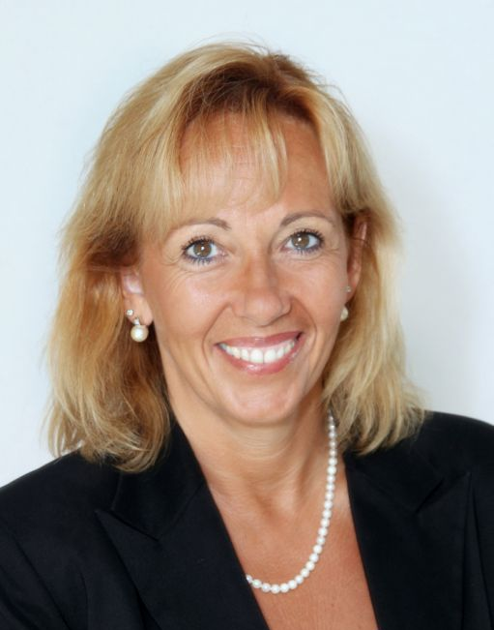
Bei Fragen…
…sind wir gerne für Sie da!
Thomas Gaida
Bildungsberater
Unterstufe
Eva Zillinger
Direktorin

